Slide 1


MİLLÎ EĞİTİM BAKANLIĞI
İŞYERİ SAĞLIK VE GÜVENLİK BİRİMİ
DAİRE BAŞKANLIĞI
2021

Slide 2
BOĞULMALAR

Slide 3
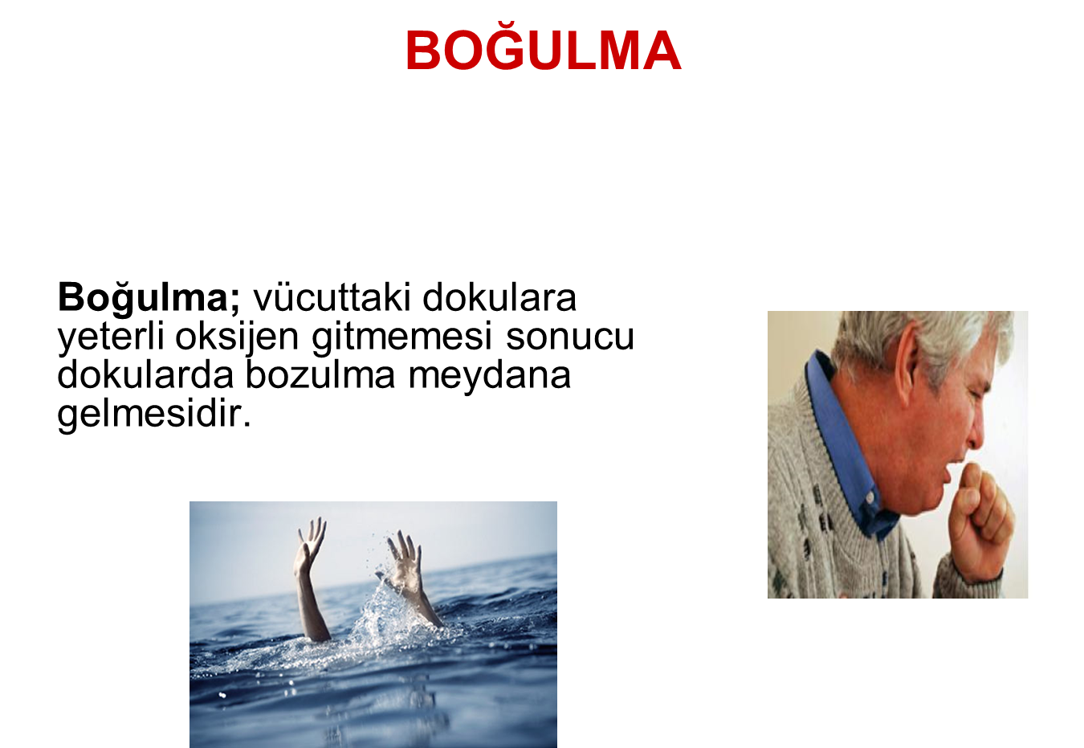
BOĞULMA
Boğulma; vücuttaki dokulara yeterli oksijen gitmemesi sonucu dokularda bozulma meydana gelmesidir.

Slide 4
BOĞULMA NEDENLERİ
Bayılma ve bilinç kaybı sonucu dilin geriye kayması,
Nefes borusuna sıvı dolması,
Nefes borusuna yabancı cisim kaçması,
Asılma,
Akciğerlerin zedelenmesi,
Gazla zehirlenme,
Suda boğulma.

Slide 5
SUDA BOĞULMA
Suda boğulmalarda, boğulma sırasında nefes borusu girişinin kasılmasına bağlı olarak akciğerlere çok az miktarda su girer.
Suda boğulmalarda özellikle soğuk havalarda 20-30 dakika geçse bile yapay solunum ve kalp masajına başlanmalıdır.

Slide 6
SUDA BOĞULMA
Suda boğulmalarda; kişi su (sığ su) içerisinde iken yapay solunum yapılması mümkündür.
Suya atlama sonucu genel vücut travması ve omurga kırıkları olabileceğinden kişi suda iken başın çok fazla arkaya itilmemesine dikkat edilir.

Slide 7
BOĞULMA BELİRTİLERİ
Nefes almada güçlük,
Gürültülü, hızlı ve derin solunum,
Ağızda balgam toplanması ve köpüklenme,
Yüz, dudaklar ve tırnaklarda morarma,
Genel sıkıntı hali, kararsızlık,
Bayılma.

Slide 8
BOĞULMALARDA İLK YARDIM
Boğulma nedeni ortadan kaldırılır.
Hasta/yaralının bilinci kontrol edilir.
Yaşam bulguları değerlendirilir.
Solunum yoksa temel yaşam desteği uygulanır.
Derhal 112 aranarak tıbbi yardım istenir.
Hasta/yaralının yaşam bulguları izlenir.

Slide 9
